Slide 1
第11、12次课 矩阵式键盘

Slide 2
一、实验目的
1、掌握非编码键盘的工作原理和键盘的扫描方式
2、掌握键盘的去抖方法和键盘应用程序的设计
二、硬件连接原理
1、矩阵式键盘扫描原理
在矩阵式键盘中，行、列线分别连接到按键开关的两端，行线通过上拉电阻接到+5V上。当无键按下时，行线处于高电平状态；当有键按下时，行、列线将导通，此时，行线电平将由与此行线相连的列线电平决定。这一点是识别矩阵按键是否被按下的关键。然而，矩阵键盘中的行线、列线和多个键相连，各按键按下与否均影响该键所在行线和列线的电平，各按键间将相互影响，因此，必须将行线、列线信号配合起来作适当处理，才能确定闭合键的位置。

Slide 3
本实验的扫描原理：
先置某列线为0，（比如col1=0，其他为1），然后判断行线那个为0，即若P2.2为0，则按下的键值为12，若P2.3为0，则按下的键值为8，若P2.4为0，则按下的键值为4，若P2.5为0，则按下的键值为0；以此类推，可以得到其他各列线上的键值。
●烧录代码，用户将开发板P9的1,2；3,4；5,6；7,8连接。可以实现按键值在数码管（别忘了接线：P0口与P7相连）显示。用户可以编写程序实现按键控制继电器的开关。
可以修改程序：
1、0-9，A-F键上可以显示任意字符，比如0号键显示H…..
2、可以加上位码表，修改一下显示函数，实现0-9，A-F键依次在不同的位置上显示，详见 :修改后矩阵键盘.c程序代码。

Slide 4
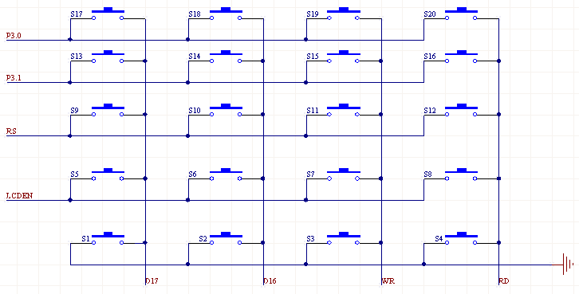

Slide 5
程序代码如下：
#include <reg52.h>
sbit datacs=P2^6;
sbit chipcs=P2^7;
unsigned char i=100;
unsigned char j,k,temp,key;
sbit row1=P2^5; //行端口定义
sbit row2=P2^4;
sbit row3=P2^3;
sbit row4=P2^2;
sbit col1=P1^7; //列端口定义
sbit col2=P1^6;
sbit col3=P2^0;
sbit col4=P2^1;

Slide 6
unsigned char code table[]={0x3f,0x06,0x5b,0x4f,0x66,0x6d,0x7d, 0x07,0x7f,0x6f,0x77,0x7c,0x39,0x5e,0x79,0x71};//共阴数码管显示段码0~9,A-F
/*数码管显示函数*/
void display(unsigned char num)
{
P0=table[num];
//P1=0xff;
datacs=1;
datacs=0;
P0=0x00; // 代表8位全亮
chipcs=1;
chipcs=0;
}

Slide 7
/*按键扫描函数*/
void keyScan(void)
{
//P3=0x00;
col1=0;col2=1;col3=1;col4=1;
temp=P2&0x3f;
if(col1==0) //假设第一列有按键
{
if(temp!=0x3f) //没有按键退出这次对第一列键盘扫描
{
temp=P2&0x3C; // 3CH=00111100，目的是先把P2.2、P2.3、P2.4、P2.5 这中间四位先置1，即预读先置1，做好输入的准备

Slide 8
switch(temp)
{
case 0x38: key=12; break;
// 38H=00111000，只看中间四位，其中只有P2.2=0，代表第4行第1列为低电平，所在键值恰好是12（即C）
case 0x34:key=8;break;
// 34H=00110100，只看中间四位，其中只有P2.3=0，代表第3行第1列为低电平，所在键值恰好是8
case 0x2C:key=4;break;
// 2CH=00101100，只看中间四位，其中只有P2.4=0，代表第2行第1列为低电平，所在键值恰好是4
case 0x1C:key=0;break;
// 1CH=00011100，只看中间四位，其中只有P2.5=0，代表第0行第1列为低电平，所在键值恰好是0
}
}
}

Slide 9
{col1=1;col2=0;col3=1;col4=1;
temp=P2;
temp=temp&0x3f;
if(col2==0
if(temp!=0x3f)
{
temp=P2&0x3C;
switch(temp)
{
case 0x38: key=13; break; //’0’键被按下时导通，则对应端口变为低电平
case 0x34:key=9;break;
case 0x2C:key=5;break;
case 0x1C:key=1;break;
}
}
}

Slide 10
col1=1;col2=1;col3=0;col4=1;
temp=P2;
temp=temp&0x3f;
if(temp!=0x3f)
{
temp=P2&0x3C;
switch(temp)
{
case 0x38: key=14; break; //’0’键被按下时导通，则对应端口变为低电平
case 0x34:key=10;break;
case 0x2C:key=6;break;
case 0x1C:key=2;break;
}
}

Slide 11
col1=1;col2=1;col3=1;col4=0;
temp=P2;
temp=temp&0x3f;
if(temp!=0x3f)
{
temp=P2&0x3C;
switch(temp)
{
case 0x38: key=15; break; //’0’键被按下时导通，则对应端口变为低电平
case 0x34:key=11;break;
case 0x2C:key=7;break;
case 0x1C:key=3;break;
}
}
}

Slide 12
void main()
{
datacs=0;
chipcs=0;
// P1=0xff;
while(1)
{
//P3=0xff;
keyScan();
display(key);
}
}

